Slide 1

SHAREORDER
Andrea Kacani 0000890598
Mathieu Boris Tagne Totoungue 0000889446
Grejti Kapllanaj 0000900533

Slide 2
INTRODUZIONE
SHAREORDER è un applicazione di delivery che sfrutta la possibilità di ricevere un pacco da sé, oppure di inoltrarlo ad una persona di fiducia presente nell’applicazione e appartenente a un gruppo creato dal cliente.
L’applicazione offre una gestione accurata e completa di invio e ricezione dei pacchi con un aggiornamento progressivo dello stato.

Slide 3
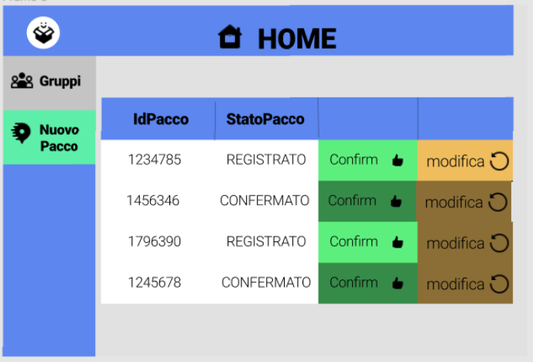
INTERFACCIA CLIENTE
Offre la possibilità di visualizzare i pacchi inviati e ricevuti da sé e consente solo di confermarli e non di gestirli. Il cliente potrà visualizzare I gruppi di cui è membro e inoltrare la ricezione di un suo pacco se necessario (esempio nella slide 4)

Slide 4
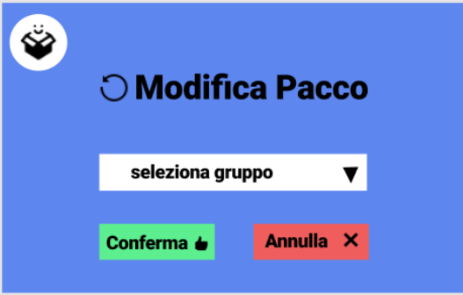
ESEMPIO: Modifica Pacco
Permette ad un Cliente di selezionare un Gruppo a cui appartiene e inoltrare la ricezione a tutti i membri .

Slide 5
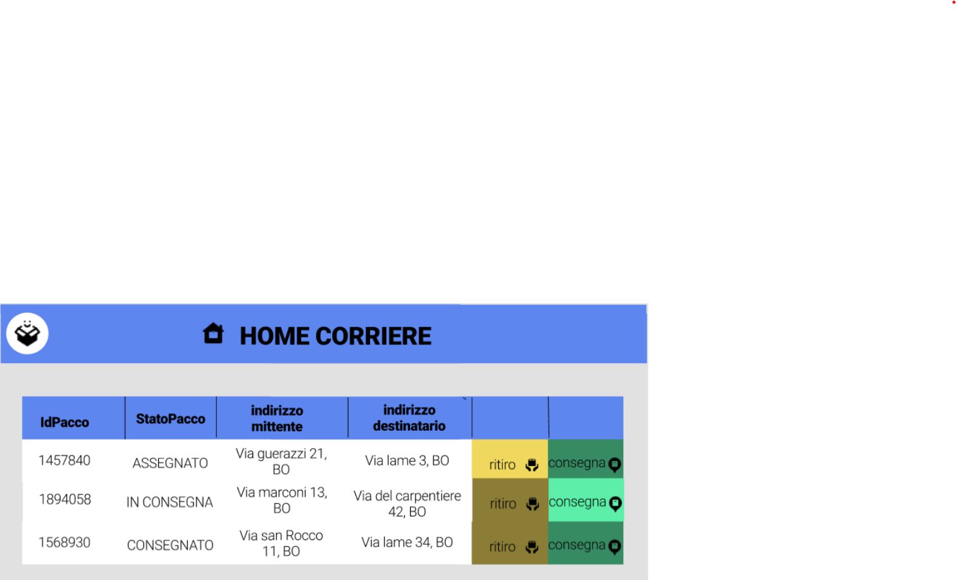
INTERFACCIA CORRIERE
Gestisce esclusivamente il transito fisico del pacco dal mittente al destinatario.

Slide 6
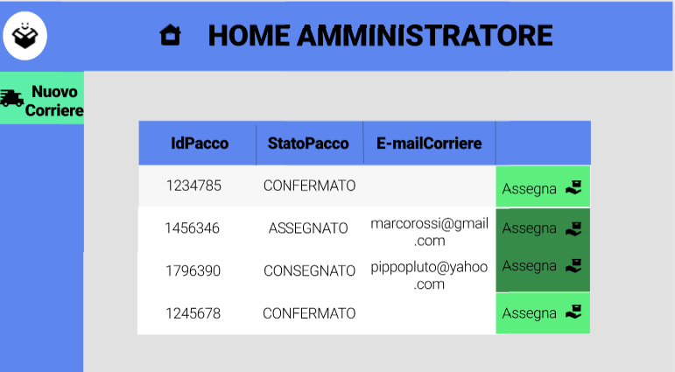
INTERFACCIA AMMINISTRATORE
Una interfaccia disponibile solo dalle machine autorizzate. Gestisce principalmente I corrieri, registrandoli nell’applicazione e assegnando i pacchi a essi.

Slide 7
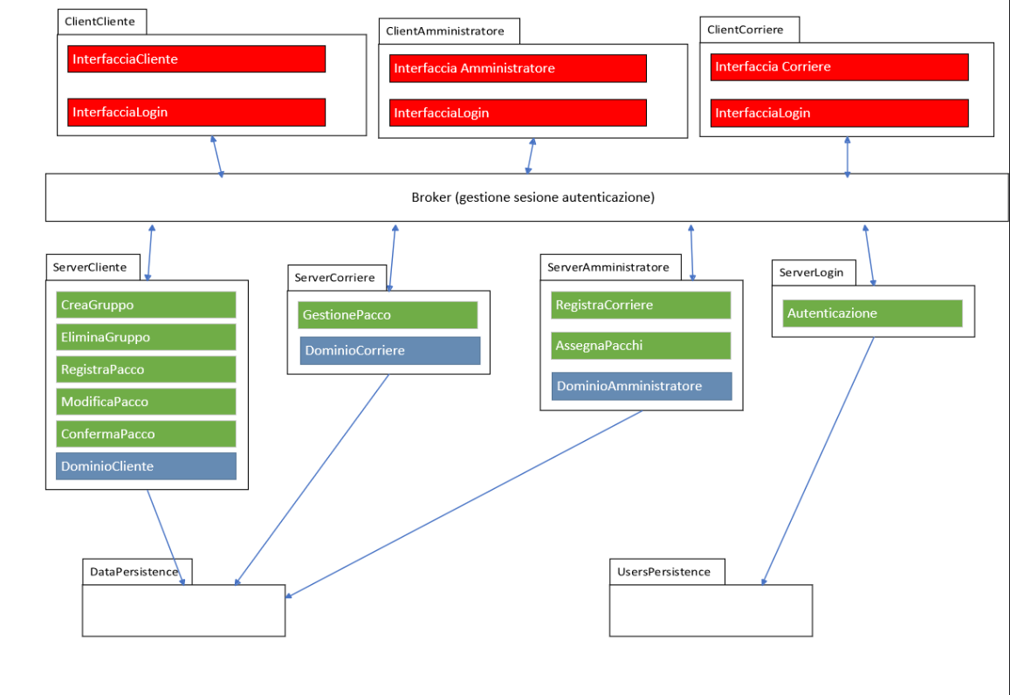
Progettazione Architetturale
Requisiti
Struttura a 3 livelli: Client, Server, Persistenza
Pattern: Broker e DIP

Slide 8
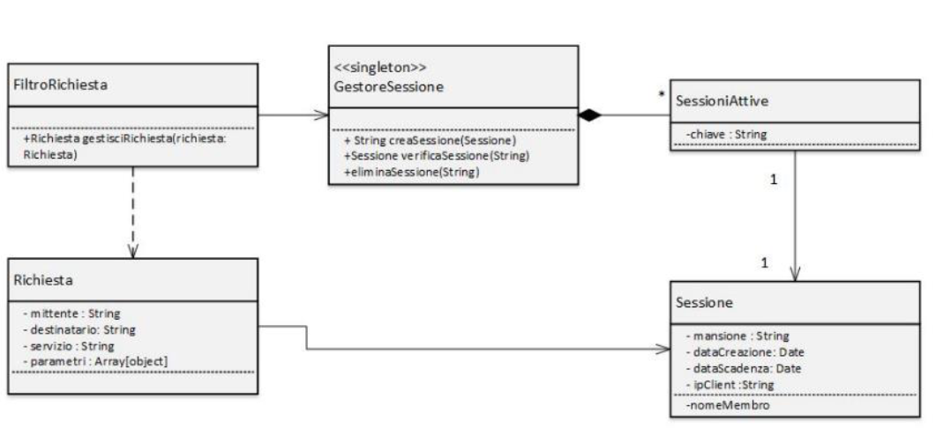
Broker
Qui si ha la struttura del Broker: tramite FiltroRichieste, si manipolano le richieste che arrivano dai client aggiungendo la sessione e verificando che la sessione sia attiva, smista poi le richieste al server corretto e restituisce le risposte ai Client.

Slide 9
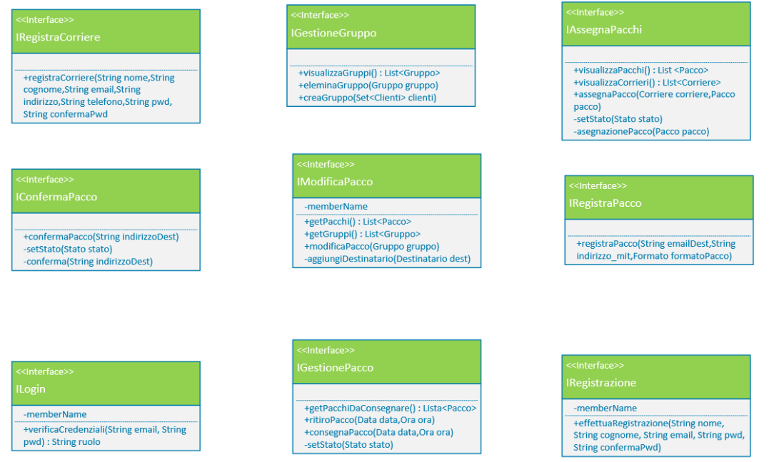
Dependency Inversion Principle
I moduli di alto livello non devono dipendere da quelli di basso livello. Entrambi devono dipendere da astrazioni. Le astrazioni non devono dipendere dai dettagli, sono i dettagli che dipendono dalle astrazioni.

Slide 10
Scelte Tecnologiche
JAVA:
è orientato agli oggetti,
offre continuità al corso di studi == velocità,
Java è platform-independent.
JAVAFX:
Compatibilità multipiattaforma (Linux, Windows, MacOS),
Libreria Java scritte in codice nativo,
FXML è un linguaggio di markup dichiarativo basato su XML per definire dell'interfaccia utente, inoltre consente l’utilizzo di Scene Builder
Styling CSS

Slide 11
ORM
Per ORM si intende Object Relational Mapping:
Livello di astrazione
Meno codice
Diminuzione performance->middleware
Automatismo tra oggetti Java e tabelle del Database Relazionale

Slide 12
Hibernate
Hibernate è un tool FullORM:
Produttività: permette l'attenzione sulla business logic
Manutenibilità: meno codice di implementazione e facilità nel refactoring
Performance: hand-coded è più ottimizzato, ma sono importantissimi anche gli aspetti di tempo e budget
Indipendenza dal Vendor: astrazione dal DB sottostante

Slide 13
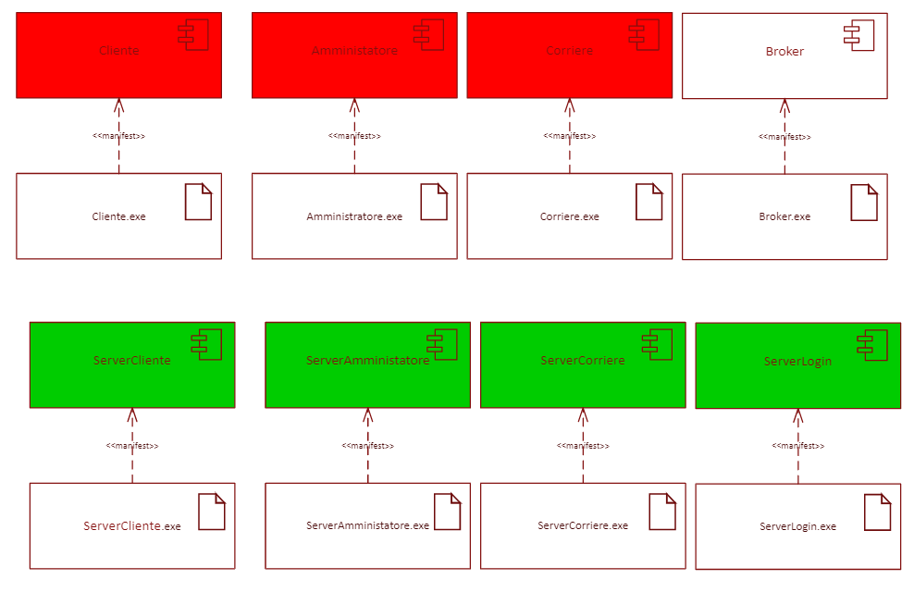
Deployment

Slide 14
Conclusione
In conclusione l'applicazione soddisfa tutti i requisiti stabiliti col committente.
L'obiettivo principale del progetto definito dal suo nome stesso(SHARE ORDER) è stato raggiunto in quanto la gestione dei pacchi inoltrati è fatta in modo sincronizzato cioè una volta confermato da un membro del gruppo, ne prende il carico esclusivo e definitivo.
Però se non viene confermato da nessuno il pacco rimane in attesa per un tempo non determinato. Questo è un limite importante rilevato in fase di sviluppo è la ragione per cui nelle versioni futuri si potrebbe aggiungere i magazzini per tenere i pacchi in attesa di conferma.

Slide 15
Progetto sviluppato da Andrea kacani, Grejti Kapllanaj, Mathieu Boris Tagne Totoungue per il corso di Ingegneria del software T Docente: Marco Patella A.A. 2020/2021
FINE

